Slide 1

ESTÁGIO III
PEDIDO ONLINE
Professor: Regis Simão
Equipe: Cláudio, Grazielly e Nayalison

Slide 2

O problema
Demora para realizar pedidos e ser atendido em restaurantes, fast foods e bares, devido ao grande número de consumidores e pequena quantidade de garçons/ atendentes.

Slide 3

A solução
Desenvolvimento de um aplicativo que permita realizar os pedidos de forma rápida, e principalmente, de forma simples, através de um smartphone.

Slide 4

Perspectiva do produto
Desenvolver um aplicativo de pedidos online para estabelecimentos como: restaurantes, fast foods, bares, a fim de facilitar a vida dos consumidores e aumentar o ganho dos proprietários.

Slide 5

Vantagens
Para o consumidor:
  Agilidade e comodidade;
  Cardápio melhor apresentado;
  Visualização das promoções do estabelecimento;
  Economia de tempo.
Para o proprietário:
  Otimização do processo de pedidos do estabelecimento;
  Diminuição do custo com funcionários atendendo pedidos manualmente;
  Facilidade para o gerenciar o negócio.

Slide 6

Arquitetura da solução
Tecnologias utilizadas:
  Android;
  QRCODE;
  Web service.
Especificação a ser desenvolvida: Documento de Visão, Diagrama de Classe, Diagrama de Sequência;
Utilização de metodologias ágeis.

Slide 7

Atores envolvidos
Consumidor:
  Responsável por efetuar o pedido no smartphone;
Garçom:
  Responsável por receber o pedido e atender a demanda.

Slide 8
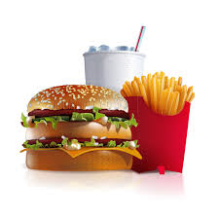
Principais funcionalidades
Disponibilizar o cardápio do estabelecimento;
Possibilitar a realização do pedido através do smartphone com android;
Gerar fatura individual para consumidor.

Slide 9

Obrigado!

